Slide 1
ИСТОРИЯ ЦЕНТРАЛЬНОЙ НАУЧНО-ИССЛЕДОВАТЕЛЬСКОЙ ЛАБОРАТОРИИ

Slide 2
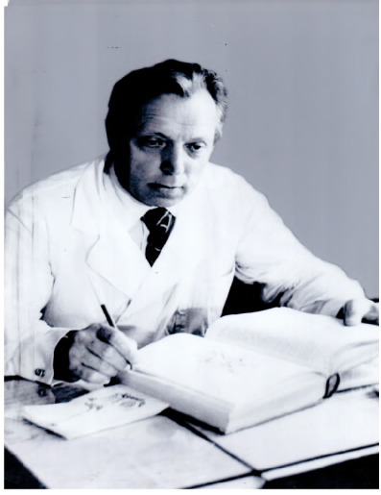
К.С. Лобынцев заведующий ЦНИЛ 1965-1973
Приказ о создании Центральной научно-исследовательской лаборатории во главе с доцентом кафедры гистологии Константином Сергеевичем Лобынцевым был подписан 10 января 1965 года. В ее состав входили: отдел физиологии во главе со старшим научным сотрудником Юрием Ивановичем Савченковым, отдел морфологии во главе со старшим научным сотрудником Лидией Борисовной Захаровой, и отдел патофизиологии во главе со старшим научным сотрудником Ларисой Ивановной Соловей. Очень большую поддержку оказал ректор того времени профессор П.Г. Подзолков. В распоряжении лаборатории был виварий, в котором содержались экспериментальные крысы и кролики.

Slide 3
Сотрудники морфологического отдела
Начинали с нуля. Собирали по кафедрам столы, стулья, химическую посуду. Но энтузиазма было хоть отбавляй. Через год в ЦНИЛ образовался сильный и дружный коллектив. Все сотрудники вели свою научно-исследовательскую работу по тематике ЦНИЛ и помогали сотрудникам института в выполнении докторских и кандидатских диссертаций.

Slide 4
Ю.И. Савченков
Профессор Ю.И. Савченков с 1965 по 1973 год заведовал отделом физиологии ЦНИЛ. После защиты докторской диссертации ушел на заведование кафедрой нормальной физиологии.

Slide 5
Визит министра Здравоохранения

Slide 6
Празднуем Новый 1976 год.

Slide 7
Б.С. Граков с сотрудниками ЦНИЛ
В течение последующих 20 лет ЦНИЛ сформировалась как самостоятельно научно-исследовательское подразделение, стала базой для организации исследовательской работы по актуальным вопросам современной медицинской науки подготовки кадров для института. На базе ЦНИЛ в это время успешно выполнялись и были защищены 22 докторские и 56 кандидатских диссертаций. Среди защищенных Б.С. Граков, М.И. Гульман, Н.С. Дралюк, М.Г. Дралюк, Ю.С. Винник, А.Г. Швецкий, Н.В. Наумов, Р.А. Нихинсон, А.Н. Орлов и многие другие.

Slide 8
Лаборанты Красоткина С.Л. и Сорокопуд В.И.
Сейчас на кафедрах университета в должностях профессоров и доцентов работают многие, которым ЦНИЛ оказала помощь, особенно старшее поколение. Помимо этого сотрудники ЦНИЛ оказывали консультативную и методическую помощь 40 сотрудникам института.

Slide 9
Л.Б. Захарова заведующая ЦНИЛ 1973-1977
За эти годы младшие и старшие научные сотрудники лаборатории защитили кандидатские и докторские диссертации и многие ушли на заведование кафедрами или доцентами. К.С. Лобынцев стал заведующим кафедрой гистологии, Ю.И. Савченков – заведующим кафедрой нормальной физиологии, Л.И. Соловей – профессором кафедры патологической физиологии Н.П. Ларионов – заведующим кафедрой биохимии. Состав обновился в 1973 году К.С. Лобынцев, защитив докторскую диссертацию, ушел на заведование кафедрой гистологии. С 1973 года до 1977 года заведующей лабораторией стала Л.Б. Захарова, ушедшая затем после защиты докторской диссертации на заведование лабораторией в Институт медицинских Проблем Севера.

Slide 10
Аспирант Иванов В.В. за работой
Выступление
на конференции.
Иванов В.В.

Slide 11
В.В. Иванов
С 1977 по 1982 год заведовал лабораторией В.В Иванов, который после защиты докторской диссертации ушел на заведование кафедрой патологической физиологии.

Slide 12
Ю.П. Лужнов заведующий ЦНИЛ 1982-1986
В 1982 году пришел на заведование Ю.П. Лужнов, который ушел на кафедру биохимии доцентом.

Slide 13
Зав. Морфологическим отделом Захарова Л.Б., м.н.с. Гитлина А.Г., лаборант Сорокопуд В.И.
За эти годы существенно улучшилась материально-техническая база ЦНИЛ. В 1983 году дополнительно выделены помещения цокольного этажа, в котором развернута радиологическая лаборатория, лаборатория по производству Т-активина, центрифужный зал, иммунологический бокс. Закуплена современное оборудование, отечественное и импортное.

Slide 14
с.н.с. А.Г. Гитлина
Это разделительная техника, успешно применяемая для очистки биологических препаратов, получения Т-активина (ультрацентрифуги). Оборудование радиологической лаборатории, позволяющее проводить радиоиммунологические исследования. В это время уже существовали морфологический отдел (зав. с.н.с. А.Г. Гитлина), биохимический отдел (зав. Н.П. Ларионов), иммунологический (зав. В.И. Ратников), радиоизотопный (зав. Н.А. Светлаков).

Slide 15
Организован в 1985 году отдел экспериментальных животных, задачами которого было, во-первых, осуществление консультативно-методической помощи при постановке экспериментов, создание экспериментальных моделей, а во-вторых осуществление контроля за соблюдением санитарных правил по устройству, оборудованию и содержанию вивариев и контроля за выполнением правил гуманного обращения с животными. Так как необходимы были исследования в области профпатологии – исследование механизмов действия вредных факторов окружающей среды на организм назрела необходимость в создании на базе ЦНИЛ центральной затравочной. Были закуплены соответствующие ГОСТу затравочные камеры, выделено помещение с хорошей принудительной вентиляцией.

Slide 16
Иванов В.В., Лужнов Ю.П. за работой
В ЦНИЛ с 1965 по 1990 год было три научных тематики, это «Закономерности плодо-материнских отношений», «Влияние факторов внешней среды на структуру и функцию органов и систем», «Гнойная рана».
Результаты работы внедрены на самых различных уровнях: международном – внесены в документы ВОЗ по химической безопасности; союзном – методические рекомендации к морфологическому изучению гепатотоксического действия факторов окружающей среды, экспозиция на ВДНХ, утверждены в Госкомизобретений на республиканском уровне методические рекомендации и на местном 16 рацпредложений.

Slide 17
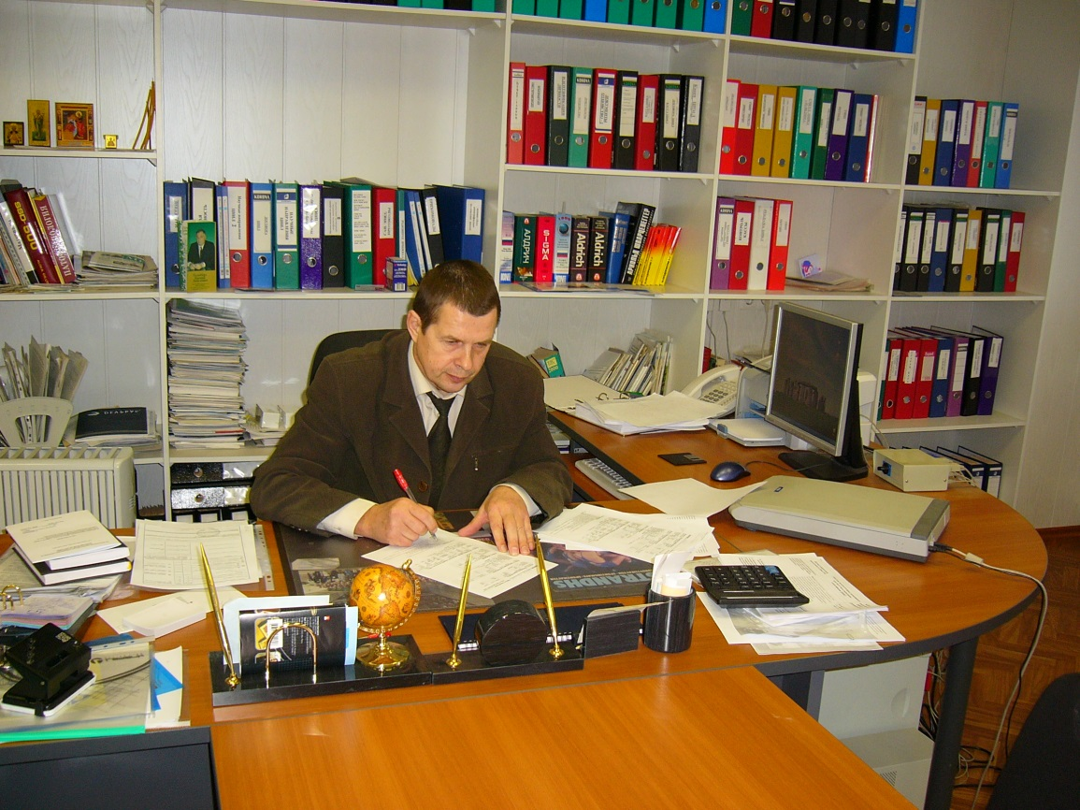
В 1986 году заведующим стал Ю.В. Котловский.

Slide 18
При наличии бюджетного финансирования в 1986 году ЦНИЛ была самым крупным подразделением института, насчитывающим 48 сотрудников и имевшим неплохую материально-техническую базу. Ректор института Б.С. Граков во всем поддерживал и уделял большое внимание коллективу ЦНИЛ. В то время это было одно из самых результативных подразделений по науке и было награждено 5 грамотами ректората. С 1990 г. финансирование ЦНИЛ стало хуже. По 5-6 месяцев задерживали зарплату. Потом стали сокращать ставки. Перестали финансировать материальную базу. Химреактивы расходовались, аппаратура старела, а новую не на что было купить. Еще хуже стало после 1998 года. Летом отправляли сотрудников в отпуск без сохранения заработной платы. Количество сотрудников продолжало уменьшаться. Вначале сотрудников переводили на 0,5 ставки, потом на 0,25. С 2003 года в ЦНИЛе было всего 5,5 ставок с объемом бюджетного финансирования 24 033 рубля в месяц. Однако даже в такое трудное время в ЦНИЛе по-прежнему активно работали и оказывали помощь в выполнении докторских и кандидатских диссертаций.

Slide 19
Старший лаборант В.К. Боронцова

Slide 20
Ю.В. Котловский, О.Я. Оседко, С.В. Колесова
Коллективом ЦНИЛ оказана помощь в выполнении более 70 докторских и 350 кандидатских диссертаций. Самими сотрудниками ЦНИЛ защищены 10 докторских и 20 кандидатских диссертаций, получено 18 патентов на изобретения и внедрено более 150 отраслевых и местных рационализаторских предложений. Опубликовано более 1000 статей в печати.

Slide 21
Важным моментом в развитии лаборатории была своевременная организации платных услуг, инициатором и в дальнейшем руководителем в то время был проректор по УНЛЦ И.П. Артюхов. За 4 года объем платных услуг по ЦНИЛ увеличился до 40 миллионов рублей в год.

Slide 22
В настоящее время ЦНИЛ – это многопрофильный центр, объединяющий новейшие методики лабораторного и функционального обследования всех органов и систем человека.
В состав ЦНИЛ входят:
Административно-управленческий отдел
Отдел материально-технического снабжения
Клиника ЦНИЛ:
Отделение доврачебного приема
Отделение соматической патологии
Отделение урогенитальной патологии
Отделение УЗИ и компьютерной томографии
Отделение функциональной диагностики
Отделение физиотерапии
Отделение гастроскопии
Лабораторная служба

Slide 23
Врач отдела доврачебного приема Крисько Ю.Г.
В ЦНИЛ результаты анализов выдают врачи. Они доступно и понятно объясняют пациенту полученные результаты и в случае тех или иных отклонений от нормы акцентируют на этом внимание и рекомендуют обратиться к врачу соответствующего профиля.

Slide 24
Взятие крови. Медицинская сестра Ермакова О.С.
Процедурный кабинет

Slide 25
Коллектив ЦНИЛ 2010 г.

Slide 26
ЦНИЛ имеет лицензию Министерства здравоохранения РФ на право деятельности, связанной с использованием возбудителей инфекционных заболеваний человека и выполнение работ с микроорганизмами 3-4-й групп патогенности.
ЦНИЛ – первая лаборатория в крае, разработавшая и внедрившая в практику качественное и количественное определение инфекционных заболеваний и их мутагенную принадлежность, определения биологического отцовства и идентификацию личности ПЦР-методом, и единственная в крае, выполняющая сложные методы молекулярной ПЦР-диагностики лейкозов и исследования полиморфизмов генов при различных заболеваниях.

Slide 27
С.н.с. Оседко О.Я. работает на автоматизированной станции Nucli Sens Easy MAG (Франция) для выделения нуклеиновых кислот для ПЦР диагностики гепатитов.

Slide 28
Проводятся исследования на генетическую предрасположенность к ожирению, гипертонии, сахарному диабету, сердечно-сосудистым заболеваниям, тромбозам.
Также ЦНИЛ – это и многопрофильная клиника с коллективом высокопрофессиональных врачей, среди которых много кандидатов и докторов наук.
Гарантией качества и достоверности полученных результатов выступает сразу несколько факторов. Это используемая в ЦНИЛ высокоточная импортная аппаратура, высококвалифицированные специалисты лаборатории, передовые технологии, местный и федеральный контроль качества.

Slide 29
Аспирант Оседко А.В.
В лаборатории выполняется более 450 видов исследований. Многие из них уникальны и проводятся только в ЦНИЛ: это диагностика лейкозов, анализ генетических полиморфизмов на времяпролетном масс-спектрометре MALDI TOF Autoflex III (Bruker, Германия), который позволяет оценить риск развития угрожающих жизни состояний, определить способ их лечения, идентифицировать ДНК патогенных и условно-патогенных микроорганизмов.

Slide 30
Биолог Курдояк Е.В.
Исследования выполняются на анализаторах производства Италии, Франции, США, Германии, Швейцарии. Масс-спектрометр QTRAP 5500 одного из ведущих мировых производителей, компании ABSCYEX, в сочетании с высокоэффективным хроматографом Dionex Ultimate 300 (Германия) используется для количественного определения гормонов, витаминов, различных лекарственных веществ, терапевтического мониторинга, а также исследования фармакокинетики лекарственных препаратов в организме человека.

Slide 31
Лаборант Дубынина Е.В.
Иммунохимический анализатор IMMULITE 200 XPI SIEMENS (США - Германия) используется для исследования крови на различные виды аллергенов, гормоны, онкомаркеры, возбудителей инфекций (гепатиты, TORCH-инфекции, ВИЧ, сифилис). Это доказанная надежность и самый широкий ассортимент автоматизированных иммунохимических тестов, а также усовершенствованное программное обеспечение.

Slide 32
Биолог Рыбчак Е.В.
Автоматическая диагностическая система американской фирмы ABBOT ARCHITECT – интегрированная система, где биохимические и иммунохимические исследования высочайшей точности выполняются на одной универсальной платформе. Architeсt – это модульная иммунохимическая система, обладающая рядом запатентованных технологий: Smartwash, интегрированная чип технология (ICT), большая линейность Flexrate, хемилюминисцентной технологией Chemiflex, которая позволяет получать достоверные результаты превосходного качества.

Slide 33
ИФА анализатор Alisei (Италия) для исследования гормонов, онкомаркеров, аллергенов. Лаборант Ивановская О.В.

Slide 34
Биохимический анализатор COBAS INTEGRA 400 (Швейцария) для полного биохимического анализа крови. Лаборант Терешина Д.Н.

Slide 35
Гематологический анализатор CELL-DYN 3700 для развернутого анализа крови. Лаборант Болдырева О.В.

Slide 36
Газожидкостный хроматомасс-спектрометр Agilent 6890N/5975C (Германия) для определения маркеров микроорганизмов. Биолог Якименко А.В.

Slide 37
Микроскопическое исследование кала на паразитов и кровь Биолог Жуйко Г.А.
Микроскопическое исследование крови Лаборант Дубынина Е.В.

Slide 38
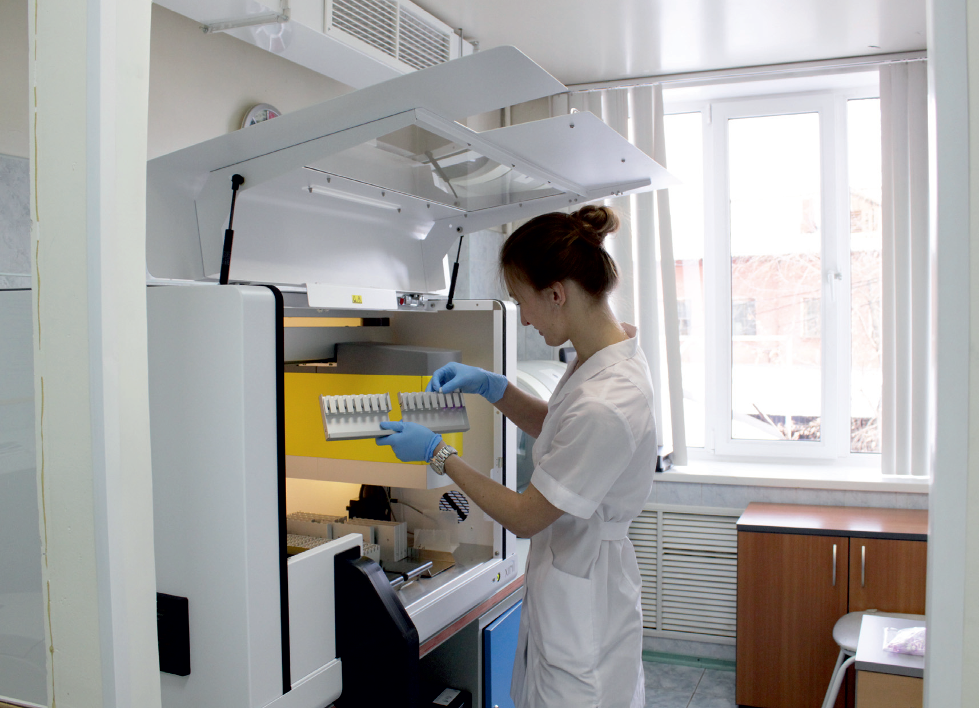
Работизированная станция Xiril AG (Швейцария) для выделения нуклеиновых кислот и подготовки проб к ПЦР для диагностики половый и вирусных инфекций. Биолог Котова Е.А.

Slide 39
Врач рентгенолог Гладков В.В.
Томограф Bright Speed - единственный в мире 16-срезовый мультиспиральный компьютерный томограф с технологией AsiR (США, Jeneral Electrik), позволяющий уменьшить дозу рентгеновского облучения до 40%, что очень важно для пациентов, которые проходят КТ-исследования несколько раз за короткий промежуток времени. Обследование грудной клетки, брюшной полости и области таза возможно провести за 10 сек.

Slide 40
Кабинет оториноларинголога оснащен уникальным оборудованием компании ATMOS (Германия), которая является авторитетным и признанным во всем мире лидером в новейших технологиях производства оборудования для ЛОР-кабинетов. На комбайне ATMOS Medizin Technik возможно проведение эндоскопического осмотра полости носа, носоглотки, гортани и уха с демонстрацией процесса осмотра на мониторе, а также комплекса лечебных процедур: санация лакун небных миндалин, вакуум-перемещение («кукушка»), пункция верхнечелюстных пазух, удаление инородных тел, серных пробок.

Slide 41
Врач эндоскопист Кузьмина В.П.
В ЦНИЛ можно пройти обследование желудка на фиброгастроскопе. Видеоэндоскопическая система OLYMPUS EVIS EXERA III (Япония) – это улучшенный эндоскоп, снабженный инновационной технологией. Первоклассное качество изображения, отмеченное знаком «Q» фирмы OLYMPUS – для осмотра тончайших структур слизистой благодаря новому цифровому алгоритму обработки системы «стоп-кадр», которая улучшает цветопередачу и четкость изображения.

Slide 42
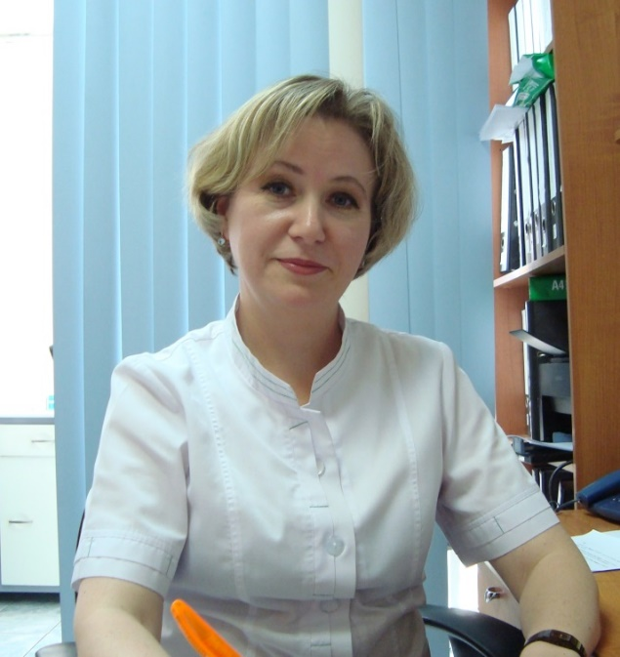
Врач акушер-гинеколог-эндокринолог Соколова Т.А.
В ЦНИЛ работают терапевт, гастроэнтеролог, эндокринолог, хирург, флеболог, гинекологи, уролог, ревматолог, кардиолог, иммунолог, аллерголог, невролог, отоларинголог, физиотерапевт.
Врач акушер-гинеколог
Искра И.П.
Врач акушер-гинеколог Торопова Р.Р.

Slide 43
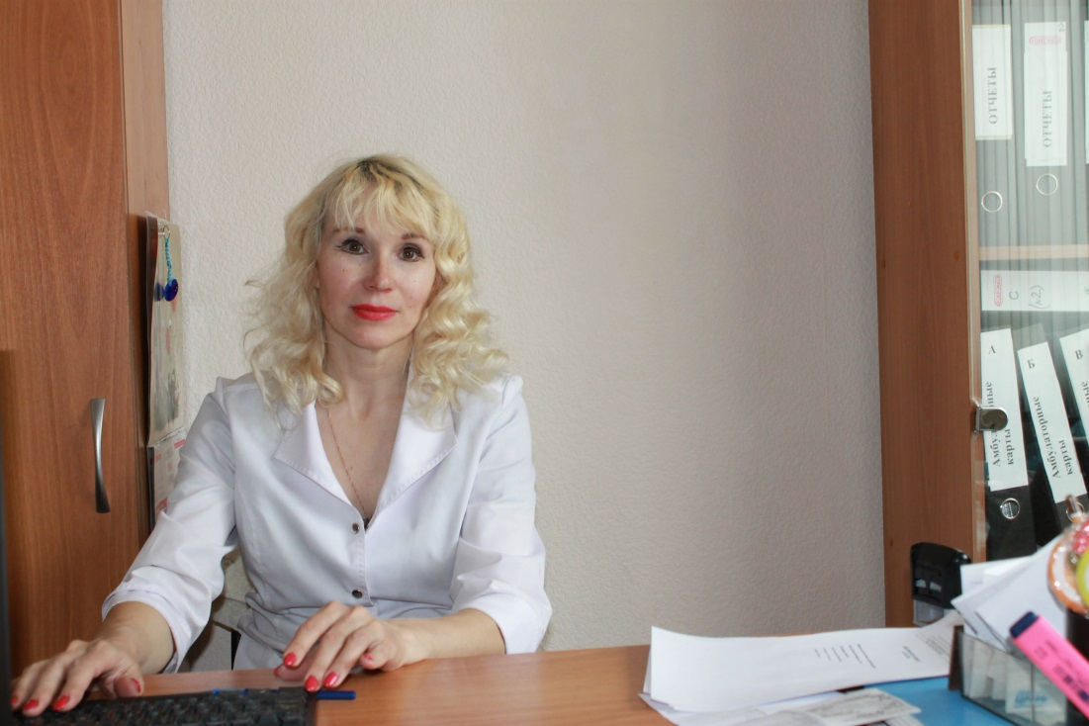
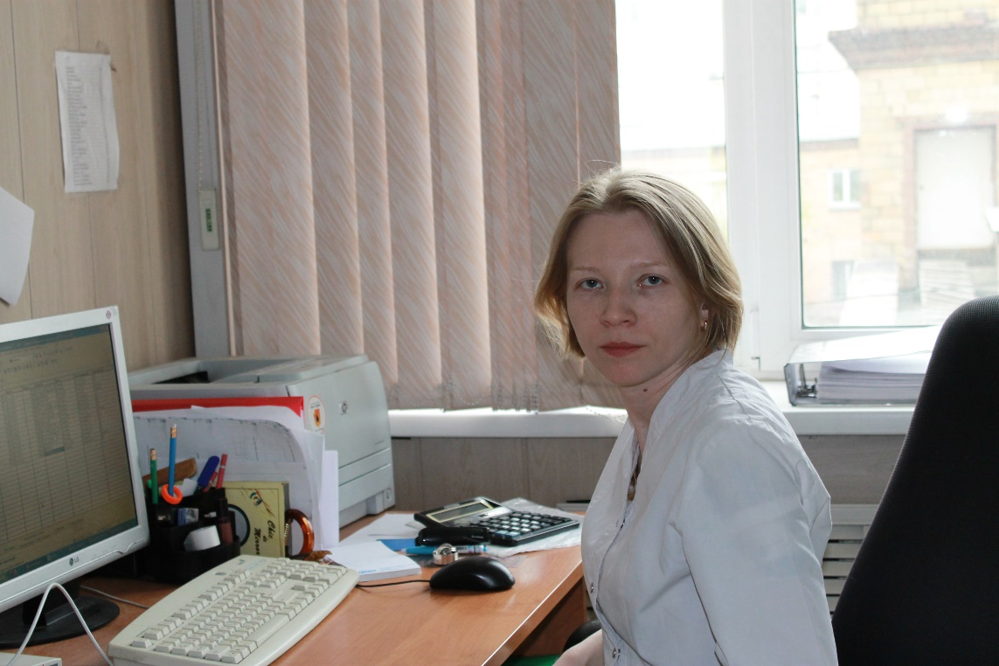
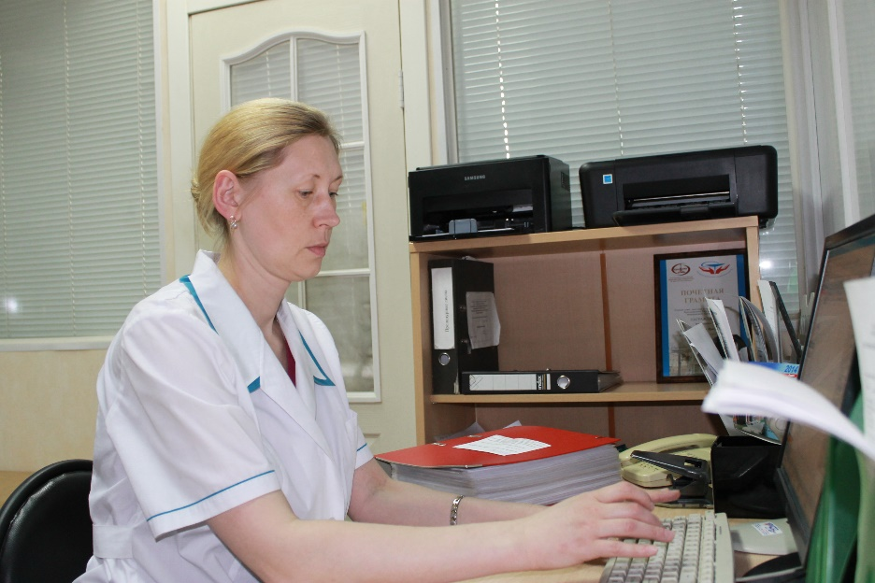
Врач уролог Шалькова Е.С.
Врач эндокринолог Василенко Т.О.
Врач функциональной диагностики
Никель С.К.

Slide 44
Врач терапевт Радченко Л.А.
Врач ревматолог Мастерова А.В.

Slide 45
Остеоденситометрия. Медицинская сестра Новожилова Е.Н.
В отделении функциональной диагностики проводится спирография, остеоденситометрия, ЭКГ, эхокардиография, суточное холтеровское мониторирование АД и пульса, реоэнцефалография, доплерография, УЗИ всех органов и систем.

Slide 46
Врач УЗИ Малютина Е.В.

Slide 47
Признанием высокого уровня научных исследований, проводимых в ЦНИЛ явилась организация и проведение в 2005 году региональной научно-практической конференции «Молекулярные методы в диагностике инфекций, передающихся половым путем и вирусных гепатитов» совместно с Управление здравоохранения Красноярского края, ФГУН «Центральным НИИ эпидемиологии Роспотребнадзора», МУЗ «Городская клиническая больница №6 им. Н.С. Карповича», КГУЗ «Краевой кожно-венерологический диспансер» и ТФП ОО «Иммунофарм». Только с 2009 года за высокотехнологичные методы исследования и внедрение на рынок Красноярского края инновационных проектов и научных разработок в области здравоохранения ЦНИЛ получила 8 дипломов: Всероссийского форума 2009 г., общегородской ассамблеи 2009 г., Енисеймедика-2009 и 2014 года.

Slide 48
В 2012 – Коллективу ЦНИЛ КрасГМУ было присвоено почетное звание «Золотая кафедра России» за заслуги в области развития отечественного образования.

Slide 49
2014 – получен Диплом Участника и Золотая медаль ВДНХ участника 27 Московской международной книжной выставки за учебно-методическое издание "Цитогенетическая диагностика при онкогематологических заболеваниях" г. Москва, ВДНХ
2015 – получены Диплом участника и Золотая медаль 35 Международного Парижского книжного Салона "PARIS BOOK FAIR (2015)"
20-23 марта 2015г. за учебно-методическое издание. Париж, Франция. А также Диплом Участника и Золотая медаль 28 Международного книжного салона "Москва-ВДНХ" за книжное издание, г. Москва, ВДНХ
2016 – Коллектив ЦНИЛ награжден Дипломом участника и Золотой медалью 36 Международного Парижского Салона "PARIS BOOK FAIR (2016)" за книжное издание. 17-20 марта 2016, Париж, Франция и Дипломом и Золотой медалью Международного научно-образовательного салона, г. Москва, март 2016г.

Slide 50
